Slide 1

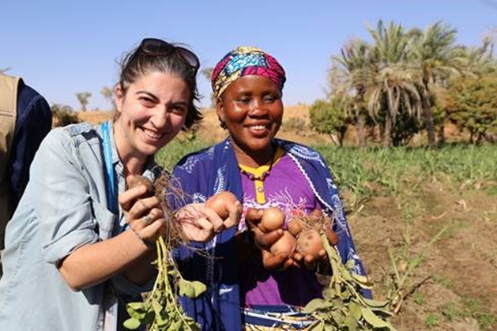
Renforcer la résilience aux vulnérabilités, aux chocs et aux stress et contribuer à des systèmes alimentaires durables
Notes:
Welcome to the presentation of the Protection and Accountability Policy’s Implementation Plan and Investment Forecast.

Slide 2
Approche système alimentaire du PAM
Les interventions du PAM apportent un soutien à toutes les composantes du système alimentaire, en vue de sauver et de changer des vies, opérant à plusieurs niveaux pour permettre aux systèmes alimentaires de fonctionner au niveau national, communautaire et individuel à travers:
Production : soutien aux petits exploitants et aux marchés agricoles ; récupération des terres dégradées et amélioration du potentiel productif (agro-sylvo-pastorale) et des moyens d’éxistence (FFA, SAMS, nutrition sensible etc.)
Transformation, Distribution et Commerce : renforcement des fonctionnalités de la chaîne d'approvisionnement et des réseaux de distribution ; fortification des produits nutritionnels; l'autonomisation économique des personnes vulnérables et marginalisées, y compris les femmes, les jeunes et les peuples autochtones ; systèmes d'information et d'analyse de marché; développement de stratégies de vente au détail et de marché ; réduction des pertes après récolte, l'alimentation scolaire locale (HGSF)
Consommation et demande : programmation sensible à la nutrition ; promotion du changement social et comportemental (alimentation saine); engagement du secteur privé (unités de transformation); repas scolaires

Slide 3
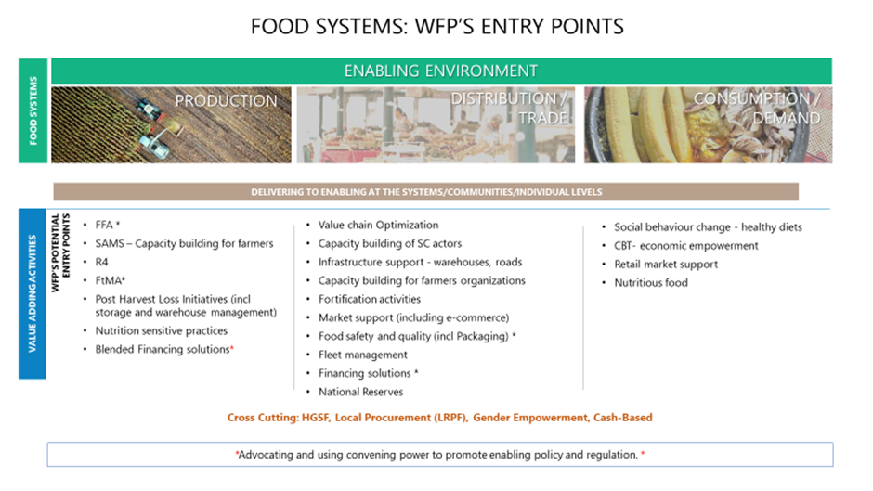
Vision du PAM sur l’approche système alimentaire

Slide 4


Les strategies du PAM en lien au systéme alimentaire durable
Pour s'attaquer aux causes profondes de la vulnérabilité, renforcer la résilience et améliorer durablement la sécurité alimentaire, la nutrition et ancrer des systèmes alimentaires durables, un ensemble intégré d'activités est déjà mis en œuvre dans la région et pourrait être étendu à plus grande échelle grâce aux éléments suivants :
Restauration des écosystèmes grâce à l’assistance alimentaire pour la création d’actifs productifs (FFA), en utilisant différentes techniques de conservation des sols et de récupération de l'eau pour restaurer et améliorer la qualité des sols. La création d'actifs est également utilisée pour restaurer ou construire des infrastructures communautaires et commerciales, telles que des routes de desserte, des ponts ou des installations de stockage.
Des kits agricoles à distribuer aux personnes et groupes les plus vulnérables (sans terre, pasteurs, ménages dirigés par des femmes, jeunes et personnes handicapées). Les kits comprennent des intrants, des semences résistantes à la sécheresse, des espèces indigènes, du repeuplement du bétail, du fourrage, des fournitures (para)vétérinaires, etc.
Fournir des repas scolaires nutritifs et des rations à emporter pour encourager l'accès à l'éducation et permettre aux enfants d'apprendre et de réaliser leur potentiel. Les activités scolaires complémentaires telles que les jardins scolaires, les troupeaux gérés par des groupes de femmes et l'installation de moulins à grains contribuent à l'approvisionnement alimentaire et à la diversification des cantines scolaires.
Policy Implementation Plan & Investment Forecast
Protection and Accountability Action Plan (PAAP)
Notes:
First we will take you through the Policy’s Investment Forecast for the next 5 years
The Policy Implementation Plan has 5 pillars, in line with Policy

Slide 5
Au Niger

Slide 6
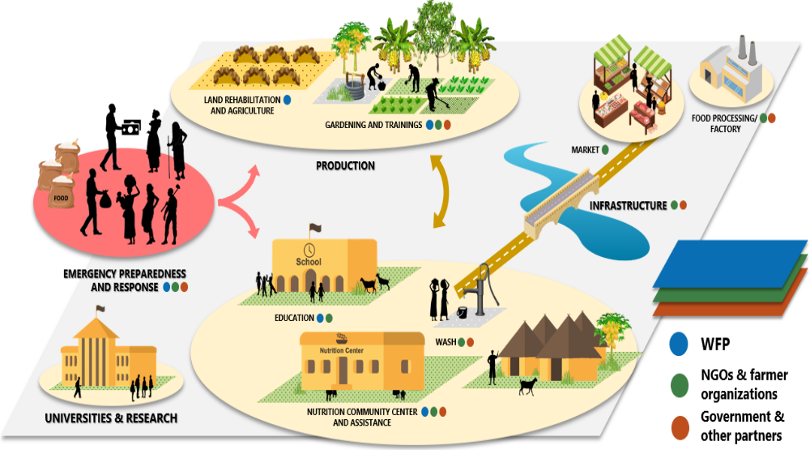
1. Création d’actifs productifs (FFA) et paquet intégré résilience :

Slide 7
2. Soutien aux petits exploitants pour l’accès au marché (SAMS)
Le document stratégique du PAM pour l’assistance aux petits producteurs s’aligne sur la Stratégie Nationale d’Achats Locaux d’Aliments auprès des Petits Producteurs (SNALAPP)
Ciblage opérationnel
La porte d’entrée des activités de résilience, pour la production, est la récupération des terres selon la stratégie FFA basée sur le traitement des bassins versants. Chaque site dispose d’un comité de gestion qui, par la suite, est transformée en OPs/SCOOPs. Ces OPs/SCOOPs sont, ensuite, accompagnées pour créer des USCOOPS (Unions des Sociétés Coopératives) selon la loi OHADA, dans le but de mutualiser les moyens et d’avoir de meilleurs résultats.
Ciblage géographique:
Le premier critère pour le ciblage des zones d’achat sont les conditions relatives à la nature du sol et au climat permettant un bon développement des cultures.
Le deuxième critère est relatif aux zones excédentaires de production pour éviter toute pression sur les stocks pour l’autoconsommation et le fonctionnement des marchés.
Ciblage des Unions: Critères de base (obligatoires)
Statut légal/ agrément sous la loi OHADA
Comité de gestion fonctionnel
Un compte bancaire
Critères secondaires (atouts)
Magasin central de stockage
Stock minimum (5t)
le genre (50% de groupements féminins)
l’appui technique (FAO,FIDA,ONG, Etat

Slide 8
Denrées à acheter: elles sont constituées de céréales (Mil) et de légumineuses (Niébé) commercialisées plus spécifiquement par les femmes et prisées par les acheteurs potentiels
Fixation des prix: Les prix de référence de chaque OP/Union sont les prix des marchés de référence relevés par le SIMA au moment de la livraison + un premium (Calculée par l’unité VAM),
Sensibilisation: les staffs PAM sont chargés d’expliquer aux OPs le processus de contractualisation choisi et les prix.
Contractualisation: FSA (Food Supply Agreement) sans engagement « non committal FSA ou contrat DAP (Delivery At Place)
Mode de transport: le PAM se charge du transport des vivres du point de collecte à son magasin, mais cette année les unions ont livré les vivres au magasin du PAM (problème de sécurité),
Paiement: le paiement se fera dans la semaine qui suit la livraison en tenant compte des délais au niveau des banques pour la disponibilité de l’argent dans le compte de l’unique

Slide 9
Réalisations
86 USCOOPs shortlistées dans 46 communes des régions de Dosso, Tillabéry, Maradi, Zinder et Tahoua;
12 USCOOPs exclusivement féminines y figurent (14%),
29 USCOOPs dans les zones de résilience (34%),
249 comités de gestion transformés en SCOOPs dans les régions de Dosso, Tillabéry, Maradi, Zinder et Tahoua (Zones d’intervention)
campagne d’achats 2020-2021 : Achats auprès de 63 USCOOPs de 2335 MT de Mil et 24 MT de Niébé au cours de la

Slide 10
3. Projet FOPAT: Fortification de Produits Alimentaires Transformés de consommation courante au Niger
Objectif général:
Améliorer la qualité et la disponibilité d’aliments locaux nutritionnels de consommation courantes au Niger.
Objectifs spécifiques:
Réduire les pertes après récolte et la gestion de la qualité ;
Soutenir les capacités locales de transformation des produits alimentaires nutritionnels ;
Développer les capacités de contrôle de qualité;
Créer un système de certification et un label.

Slide 11
3. Projet FOPAT: Fortification de Produits Alimentaires Transformés de consommation courante au Niger
Pourquoi fortifier ces produits ?
Fortification alimentaire est une des interventions durables capables d’aider à combattre les carences en micronutriments et à promouvoir le bien-être et la santé des populations
la fortification peut jouer un rôle essentiel dans le soutien de la nutrition de ceux qui en ont désespérément besoin ou de ceux qui suivent un régime restrictif;
Une nutrition améliorée renforce également le système immunitaire et améliore la productivité et le développement cognitif.
fortification alimentaire a été prouvée comme une stratégie sûre, peu coûteuse et effective dans la lutte contre les carences en micronutriments, elle devient encore plus cruciale à l’heure de la pandémie du covid-19. En effet, la consommation des produits fortifiés, notamment la farine, l’huile et le sel, pourraient aider à diminuer les impacts négatifs liés à la crise sanitaire

Slide 12
Cibles :
• 10 Unions de Sociétés Coopératives Simplifiées (USCOOPS) essentiellement féminine fournisseurs du PAM en mil et niébé dans le cadre des achats locaux sélectionnées avec ;
• Les autorités sanitaires nigériennes en tant qu’organisme de contrôle.
9 Unités de transformation (UT):
4 UT d’huile d’arachide fortifiée Vit A;
4 UT de farine de Mil Fortifiée au fer et acide folique;
1 UT de de farine de Niébé Fortifiée au fer et acide folique.
Forces:
Soutien aux capacités locales de transformation des produits alimentaires nutritionnels et au développement d’une économie rurale féminine;
La lutte contre les carences alimentaires
Faiblesses:
Très faible niveau instruction des membres des différentes USCOOPS;
Difficulté de raccordement des UT à électricité;
Problème de traçabilité de la matière première.
DEFIS :
Traçabilité de la matière première;
Alphabétisation des membres des USCOOPS;
Détaxation de des fortifiants et des emballages;
Une intégration des produits alimentaires locaux transformés et fortifiés dans les habitudes alimentaires des Nigériennes alimentaires locaux fortifiés.

Slide 13


Projet CRIALCES : Une réponse immédiate à l’insécurité alimentaire et nutritionnelle en transformant les systèmes alimentaires pour le renforcement de la résilience aux chocs
Objectifs
Renforcer la sécurité alimentaire et nutritionnelle de tous et toutes particulièrement les personnes dans les situations les plus vulnérables dans les zones ciblées au Burkina Faso, Mali et Niger.
Améliorer l’état nutritionnel des populations vulnérables dans les zones ciblées au Burkina Faso, Mali et Niger.
Mise en œuvre

